Slide 1
Moje království

Slide 2
Informace
Cennosti
Zajímavosti
Co mě baví
O mém městě
Konec

Slide 3
Zajímavosti
Poloha:Opava
Provozní doba: Od rána do večera
Radost z prohlídky: Neomezená

Slide 4
Cennosti
Královská koruna
Žezlo
Královské jablko

Slide 5
Královské žezlo
Žezlo je součástí korunovačních klenotů. Ukovaná z drahého kovu(zlato)posázená drahokamy a různými drahými šperky.

Slide 6
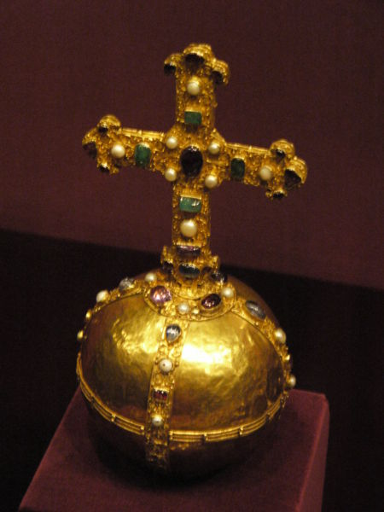
Královské jablko
Královské jablko je ve tvaru koule s nasazeným křížem na horní straně

Slide 7
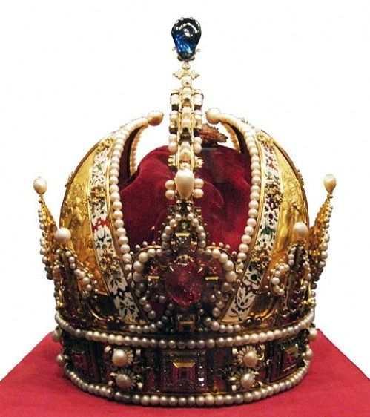
Královská koruna
Královská koruna představuje moc ale i nebezpečí.

Slide 8
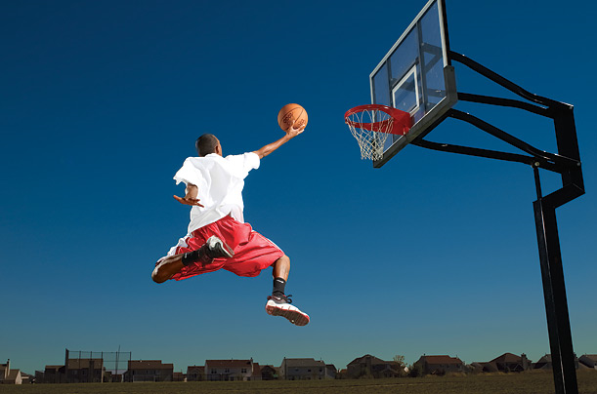
Co mě baví
Mám rád basketball. Hraju ho už 6 let.Můj idol je Michael Jordan chtěl by sem být jako on.

Slide 9
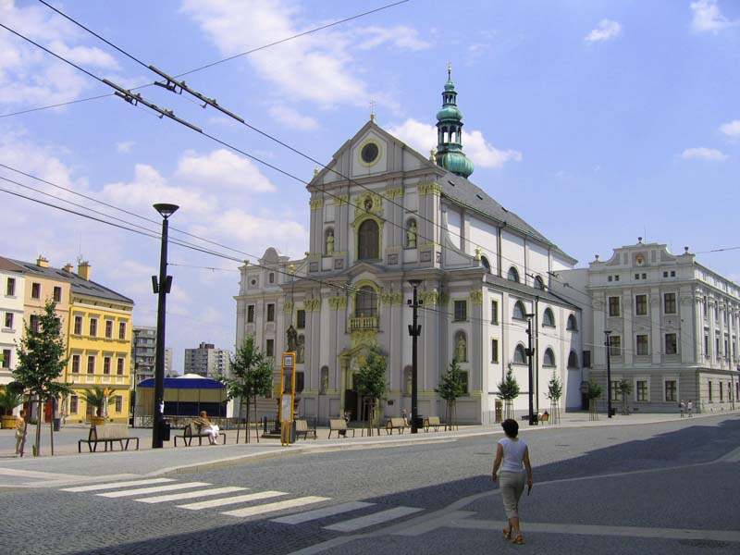
Opava
Opava je statutární město. Žiju v němuž třináct let.
Hláska

Slide 10
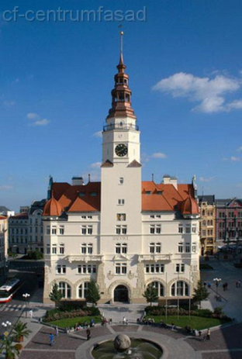
Hláska
Městská věž, zvaná Hláska nebo také Hodinářská věž byla od nepaměti nejstarším obchodním centrem Opavy. Zděná, omítnutá, čtyřkřídlá třípatrová budova má v ose západního křídla čtyřbokou věž, přecházející v třípatrový oktogon s ochozem, zakončený třípatrovou bání s otevřenou lucernou.

Slide 11
Konec Výroba: Martin Jelen

